Slide 1
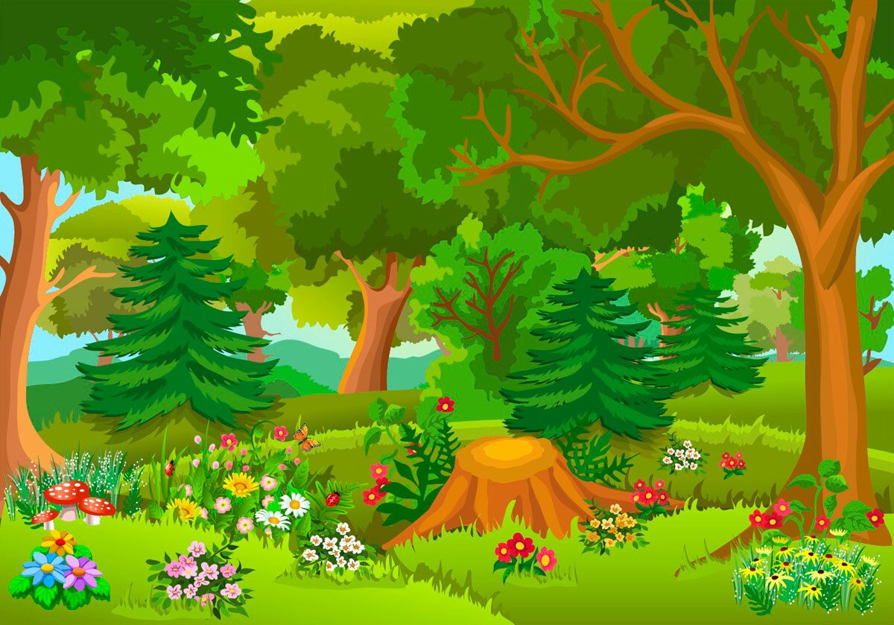
ИГРА «В ЛЕСУ»
Вспомним лесных зверей. Попробуем изобразить их голоса. Проверим себя – выберем зверя и щелкнем мышкой по громкоговорителю.

Slide 2
